Slide 1
AMBIENTAÇÃO DE NOVOS SERVIDORES, CELETISTAS E ESTAGIÁRIOS
DA COPPE 2022

Slide 2
Seja muito bem-vindo(a)!

Slide 3
Conheça a COPPE

Slide 4
A COPPE
A Coppe – Instituto Alberto Luiz Coimbra de PósGraduação e Pesquisa de Engenharia, da Universidade Federal do Rio de Janeiro – é um dos maiores centros de ensino e pesquisa em Engenharia da América Latina. Fundada em 1963, possuindo 13 Programas de pósgraduação stricto sensu (mestrado e doutorado), a COPPE é um centro produtor e irradiador de conhecimento, profissionais qualificados e métodos de ensino.
A COPPE está apoiada em três pilares, que são: excelência acadêmica, dedicação exclusiva de professores e alunos, e aproximação com a sociedade.
Fonte: Site da COPPE

Slide 5
COPPE - UFRJ
UNIVERSIDADE FEDERAL DO RIO DE JANEIRO
COPPE
Escola Politécnica
Escola de Química
Instituto de Macromoléculas
Núcleo Interdisciplinar para Desenvolvimento Social
Centro de Tecnologia
Centro de Ciências da Saúde
Centro de Letras e Artes
Centro de Filosofia e Ciências Humanas
Centro de Ciências Jurídicas e Econômica
Centro de Ciências Matemáticas e da Natureza
Fórum de Ciência e Cultura

Slide 6
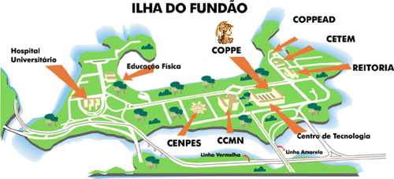
COPPE - UFRJ

Slide 7
Diretoria COPPE
Diretor Romildo Dias Toledo Filho
Vice-Diretor Suzana Kahn Ribeiro
Diretora de Assuntos Acadêmicos Lavínia Borges
Diretor Adjunto de Assuntos Acadêmicos Marcello Campos
Diretora de Tecnologia e Inovação Angela Uller
Diretora de Empreendedorismo Marysilvia Ferreira da Costa
Diretor de Planejamento, Administração e Desenvolvimento Institucional Ericksson Almendra
Diretora-adjunta de Gestão de Pessoas Vanda Borges

Slide 8
Fundação COPPETEC
Diretor Superintendente Antônio MacDowell de Figueiredo
Diretor Executivo Fernando Peregrino

Slide 9
Objetivos
Ensino
Pós-Graduação (Especialização, Mestrado and Doutorado)
Graduação (em cooperação com a Escola Politécnica)
Extensão (Cursos livres)
Pesquisa
Básica
Aplicada
Inovação
Desenvolvimento de processos e produção de tecnologia
Criação de empresas de base tecnológica

Slide 10
Programas de Pós-Graduação
COPPE/UFRJ
Engenharia Biomédica
Engenharia
Elétrica
Engenharia Oceânica
Engenharia
Quimica
Engenharia
de Transporte
Engenharia
Cívil
Engenharia
Nuclear
Planejamento Energético
Engenharia de Sistema e Computação
Engenharia Metalúrgica e de Materiais
Engenharia
de
Produção
Engenharia
Mecânica
Engenharia de Nanotecnologia

Slide 11
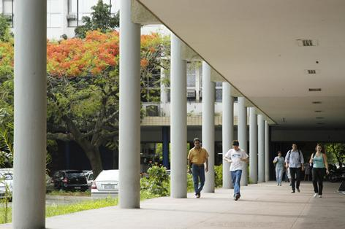
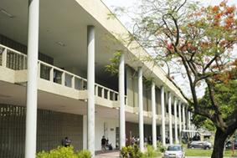
COPPE em números
347 Professores (179 lotados na COPPE)
2408 Estudantes 1174 Mestrado. 1234 Doutorado.
125 Pesquisadores de Pós-Doutorado
Pessoal Administrativo: 275

Slide 12
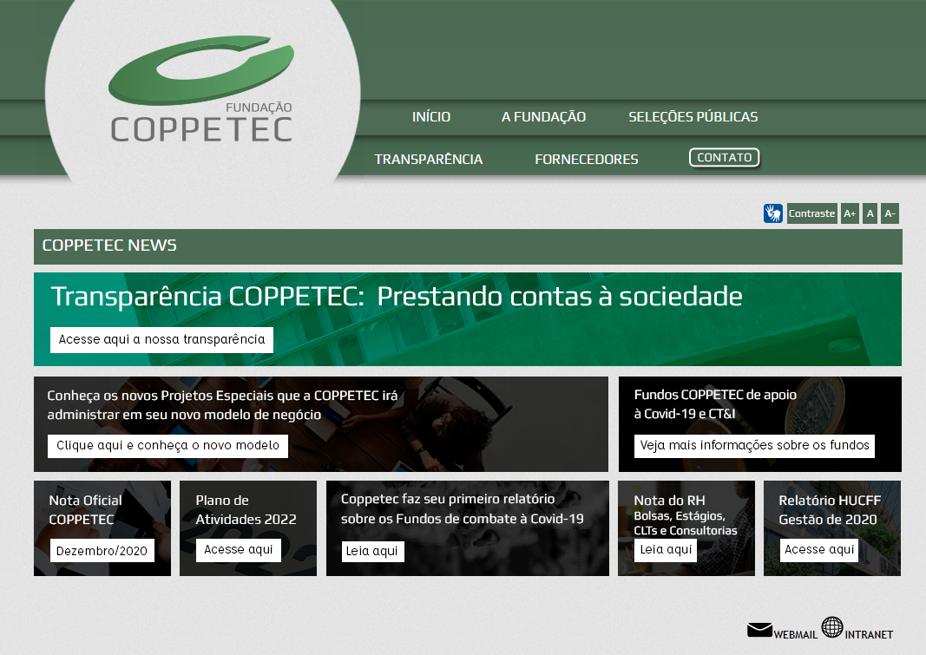
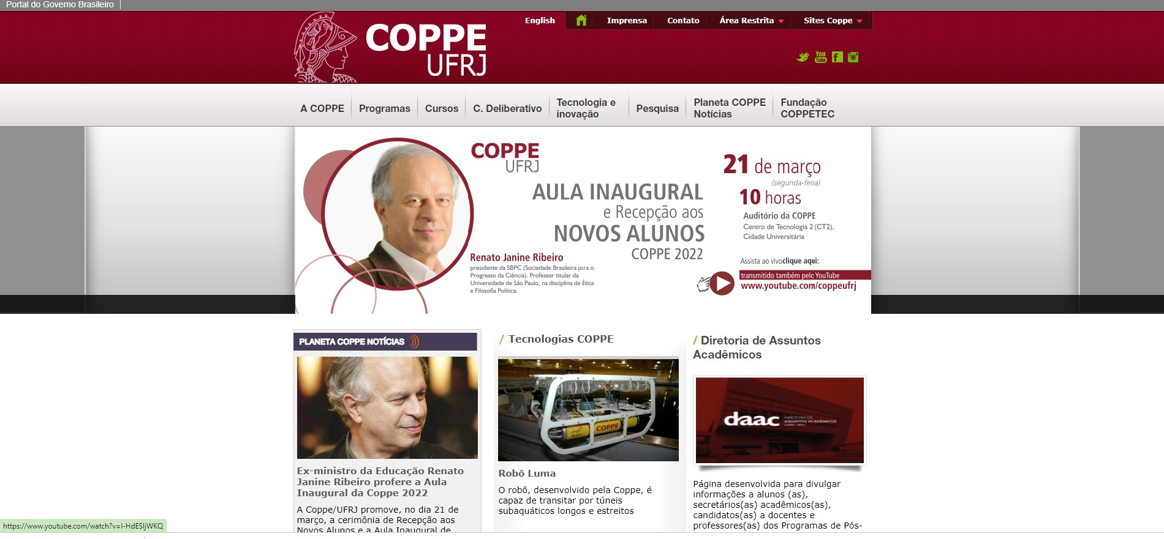
COPPE na web
Site: www.coppetec.coppe.ufrj.br
Facebook: www.facebook.com/coppetec
E-mail: rh@coppetec.ufrj.br
Site: www.coppe.ufrj.br
Facebook: www.facebook.com/coppe
Twitter: https:/twitter.com/CoppeUFRJ
Instagram: @coppeufrj

Slide 13
Alguns setores da COPPE
Gerência de Informática- CISI
gielkop@cisi.coppe.ufrj.br
https:// chamados.cisi.coppe.ufrj.br (apara abertura de chamados)
Gerência de Manutenção
renan@adc.coppe.ufrj.br
Gerência de Protocolo e Documentação
wfarias@adc.coppe.ufrj.br
Gerência de Segurança do Trabalho, Saúde e Meio Ambiente
Tel: 3938-8473

Slide 14
Informe seu e-mail funcional
Informe seu e-mail funcional para grh@adc.coppe.ufrj.br

Slide 15
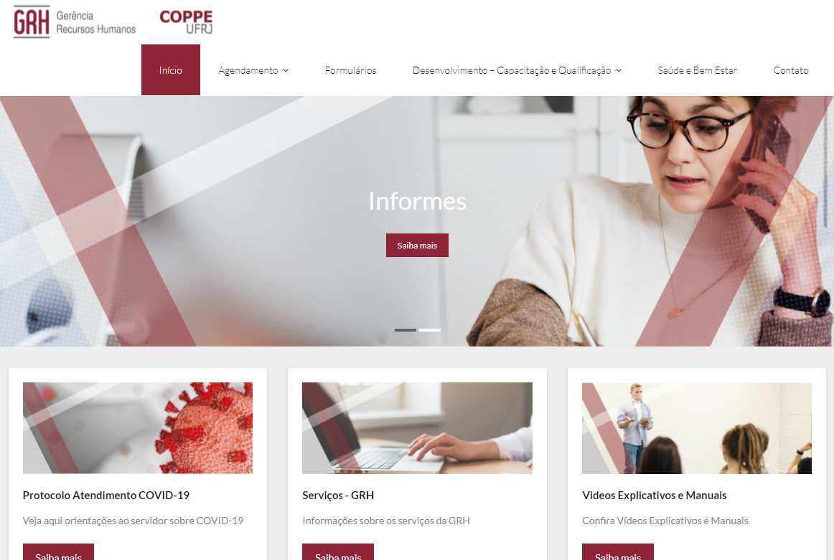
Gerência de Recursos Humanos (GRH)
Site: grh.dpadi.coppe.ufrj.br
E-mail: grh@adc.coppe.ufrj.br
Telefone: 39388333

Slide 16
Acolhe COPPE
O Núcleo Psicossocial Acolhe Coppe oferece suporte psicossocial, virtual (posteriormente presencial), para a sua comunidade discente e força de trabalho, objetivando contribuir com o bem-estar individual e institucional.
A metodologia utilizada consiste em diversas ações interdisciplinares com foco no diálogo, na ética, dos direitos, das relações interpessoais, do bem estar individual e coletivo como condição essencial para a desejável transformação da realidade. Para tanto, atividades individuais e coletivas são oferecidas como ferramentas de apoio:
Ciranda de Mulheres, acolhimento individual, Encontro de Acolhimento, PICS, cursos e oficinas, materiais informativos, dentre outros.
Equipe:
Vanda Borges – Diretora Adjunta de Gestão de Pessoas da COPPE, Assistente Social, Mestre em Serviço Social (UFRJ)
Josiane Barros – Coordenadora Técnica do Acolhe COPPE, Psicóloga, Mestre em Educação (UFF) e Doutora em Educação (UERJ), Pós Doutora (Faculdade de Psicologia e Ciências da Educação/Universidade do Porto, Portugal)
Marcia Oliveira – Terapeuta Integrativa, Mestre em Reiki, Terapias Integrativas e Complementares
Estagiárias: Psicologia, Serviço Social, Arteterapia e Educação.

Slide 17
Acolhe COPPE
Site: www.acolhecoppe.coppe.ufrj.br
E-mail: acollhecoppe@adc.coppe.ufrj.br
Instagram: @acolhecoppe

Slide 18
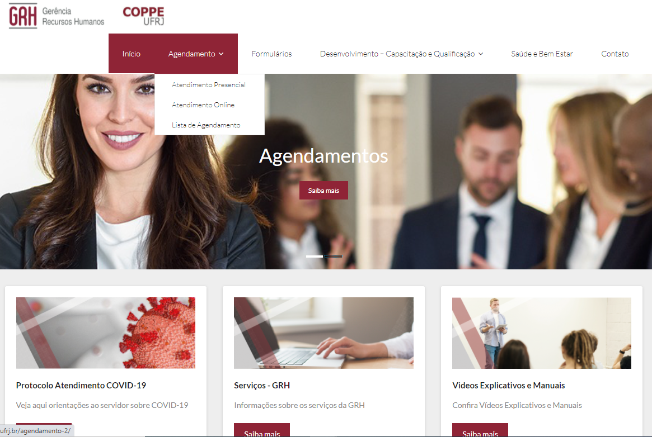
Agendamentos de atendimentos na GRH

Slide 19
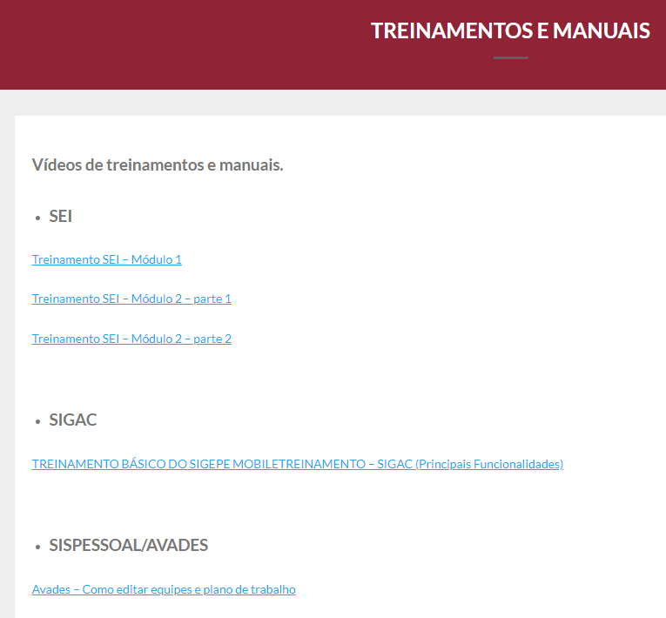
Treinamentos e Manuais

Slide 20
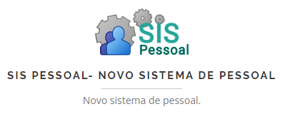
Plataformas funcionais
Sei
SIGAC
Intranet
SISPessoal
SouGOV
PR4
AVADES

Slide 21
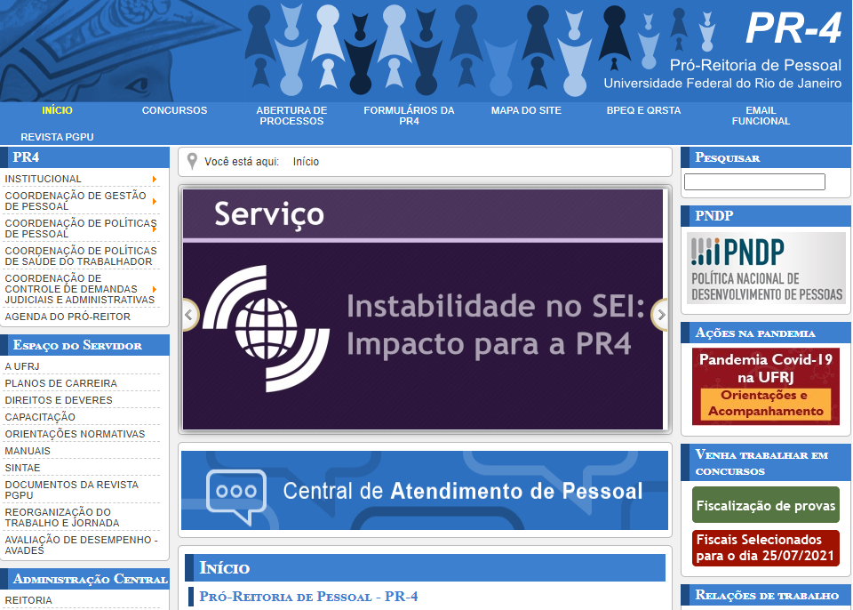
Pró-Reitoria de Pessoal (PR4)
Site: pessoal.ufrj.br

Slide 22
Férias
A marcação de Férias do Exercício deverá ser feita, obrigatoriamente, através do SouGov e através de informação à Programa/Gerência/Diretoria por cada servidor, a cada ano , em período específico a ser informado pela GRH. No entanto, novos servidores devem se atentar quando completarem 12 meses do primeiro exercício na UFRJ e procurar a GRH.
A programação de férias se dá também mediante o interesse da administração, justamente para não prejudicar o andamento do trabalho. Por isso é importante que haja esta programação e planejamento junto com a chefia do Programa e dos subsetores do mesmo.
Servidores Docentes: 45 dias de férias por exercício
Servidores TAEs: 30 dias de férias por exercício
Podendo ser dividido em até três períodos, sem quantidade mínima de dias em cada parcela.

Slide 23
Férias
Uma vez homologada a solicitação de férias pela Seção de Pessoal, o período somente poderá ser alterado em caso de necessidade de serviço, por meio do SouGov pelo Servidor, com a devida anuência da Chefia Imediata e antecedência mínima de 60 (sessenta) dias da data de usufruição.
As férias somente poderão ser interrompidas por motivo de calamidade pública, comoção interna, convocação para júri, serviço militar ou eleitoral ou por necessidade do serviço declarada pela autoridade máxima do Órgão ou Entidade (Lei 8.112/90, art. 80).
O restante do período interrompido será gozado de uma só vez e usufruído dentro do exercício vigente (Lei 8.112/90, art. 77, parágrafo único). A interrupção deverá ser solicitada por ofício, com a autorização da chefia imediata e enviada para a GRH.

Slide 24
AVADES
Avaliação de Desempenho dos servidores técnico-administrativos na UFRJ, através do Sistema Sispessoal, inicia em Outubro de cada ano o período avaliativo e o plano de trabalho.
A GRH informará o início de cada
etapa por e-mail. Fique atento!
https://pessoal.ufrj.br/index.php/avaliacao-de-desempenho-avades

Slide 25
Progressão
Progressão funcional e estágio probatório de carreira de Magistério Superior:
carlasouza@adc.coppe.ufrj.br (Diretoria Acadêmica)
Progressão por capacitação e estágio probatório de carreira de técnico-administrativo:
grh@adc.coppe.ufrj.br (Gerência de Recursos Humanos)
Progressão por mérito de carreira de técnico-administrativo:
pelo AVADES (Comissão Setorial do AVADES)

Slide 26
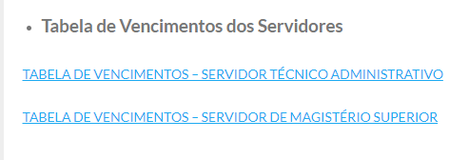
Tabela Salarial
Site: grh.dpadi.coppe.ufrj.br

Slide 27
Muito Obrigado!
Dúvidas? Comentários?
Envie e-mail para grh@adc.coppe.ufrj.br

